Slide 1

核科学技术学院 学位申请及毕业流程
核科学技术学院研究生部2024年12月

Slide 2

目录
1
论文送审
论文答辩
学位申请
2
3

Slide 3
1
论文送审

Slide 4
2025年学位申请三个批次节点
时间节点 | 第一批 | 第二批 | 第三批
1.学位论文提交 系统查重截止时间 | 博士：1月17日 | 博士：4月3日 | 博士：9月5日
 | 硕士：1月17日 | 硕士：4月11日 | 硕士：9月12日
2．学位论文答辩 | 3月3日 | 5月26日 | 10月27日
3．学位材料提交到院系 | 3月7日 | 5月30日 | 10月31日
4．院系提交学位材料 | 3月11日 | 6月3日 | 11月4日
根据节点安排，合理规划时间。截止日期之后不能再上传，切勿在截止日期当天才首次上传，以免出现问题没有时间处理

Slide 5
学位申请、毕业 整体流程
3次机会，重复率平均值：博士 3%。硕士5%
开题
校验学分完成情况
预评审
查
重
正
式
送
审
答
辩
学位分委员会
校学位委员会
学位授予
信息公示上报
抽检
中期考核
根据预审专家提出的意见认真修改论文，提高查重通过率
毕业流程完成
教育部博士
安徽省硕士
校级博士

Slide 6
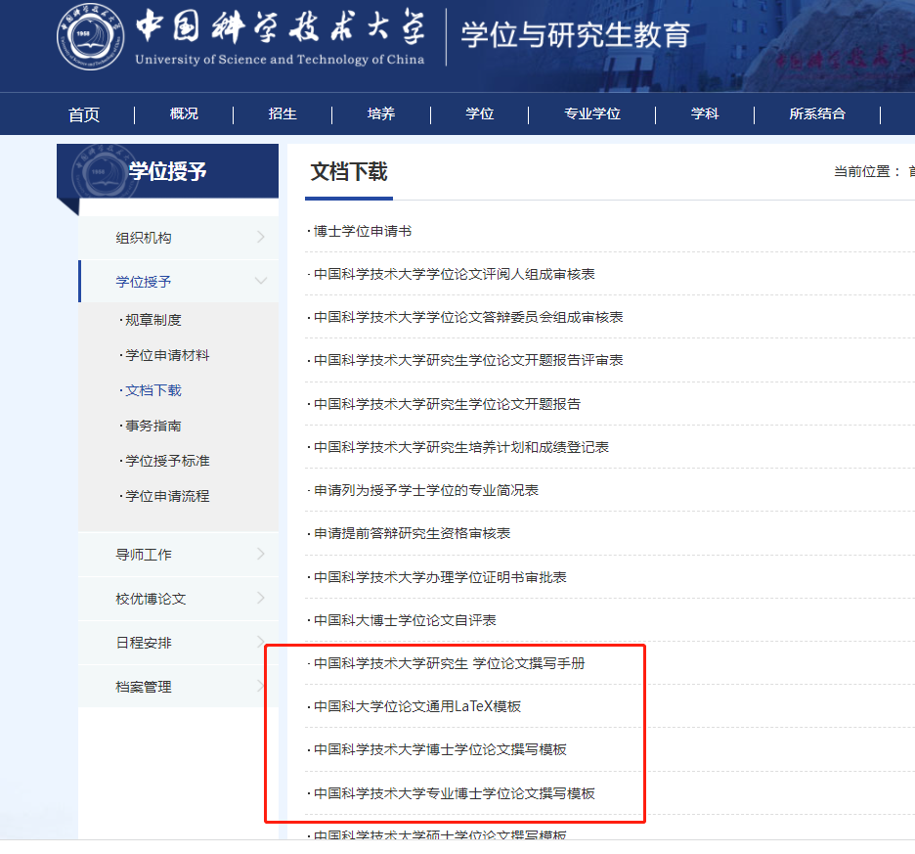
几点说明
学校使用中国知网学位论文检测系统，一般1-2天出 查重结果（人工手动查重）；
每个批次可以有3次查重机会，请勿浪费；
查重不包括目录、参考文献、附录、致谢部分，为了查重方便，尽可能将所有参考文献放在一起；
核科学与技术、能源动力送审是单盲，无需隐去个人、导师、科研成果及课题组相关信息；
物理学是双盲送审，上传查重时，需要隐去所有个人、导师、课题组等信息；
博士论文正文字数不少于5万字，硕士不少于3万字，论文撰写规范参照我校相关学位论文撰写模板（ https://gradschool.ustc.edu.cn/column/190 ）； 研究方向宽泛些

Slide 7
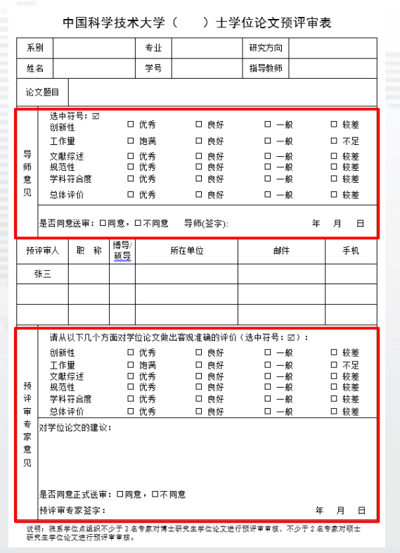
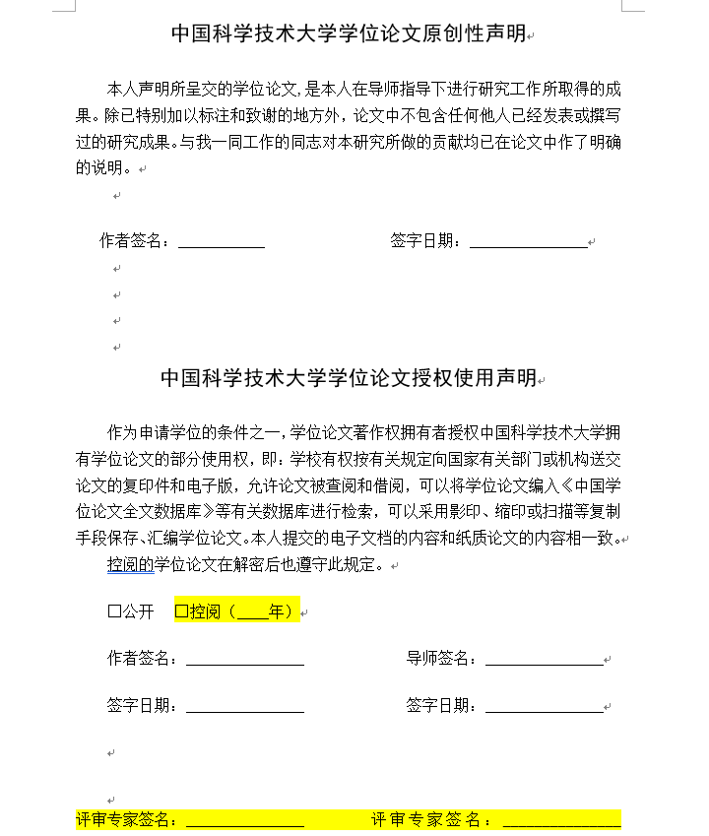
学位论文预评审-预审表已经删除校学位办审核
预审线下进行，导师找预审专家对学位论文的创新性、工作量、文献综述、 规范性及其与学科符合度是否达到要求而进行的前置审核；
导师对论文做出评价；
博士：3位专家，需为本学院内部博导，且不能再作为论文评阅人；
硕士：两位硕导；
预审专家的意见可以合议在一张表，也可以单独反馈；
预审专家需在毕业论文的原创性声明页签名（签字页替换论文撰写模板这一页），导师为该学位论文质量第一责任人，预审专家负连带责任；
预计2025年3月份毕业的同学，即日起，就可把中期报告、学术报告（博士、专硕）交至教学办公室，再进行培养计划完成情况的校验，校验通过后，即可进入预审环节（为论文修改预留足够时间）。

Slide 8
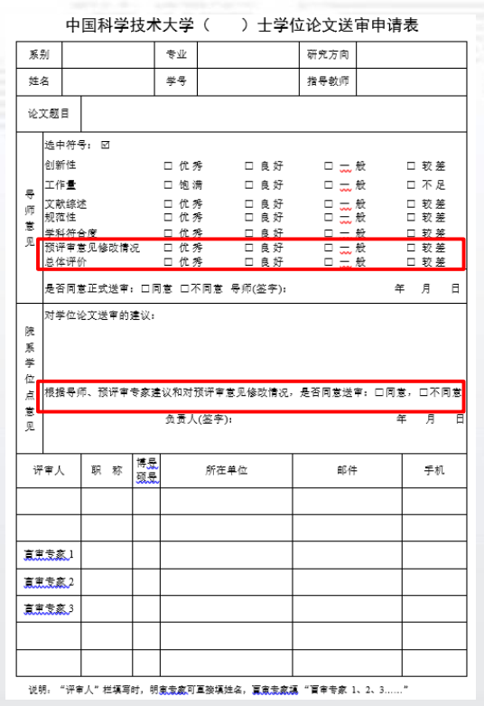
论文正式送审
“评审人”栏填写时，明审专家可直接填姓名等信息，盲审专家填 “盲审专家 1、2、3……
学位点签字：核、能源动力——庄革老师； 物理学——郑坚老师
送审平台：物理学——教育部平台，核、能源动力——校内平台
送审请携带预评审表、送审表
物理学
核科学与技术
硕士：1位单盲专家＋1位明审专家（硕导，副高及以上职称，明审专家可以与其中一位预审专家重合）
博士：3位单盲专家（系统匹配）＋2位明审专家（导师指定），全部要求博导，校内至少1名，校外至少3名
能源动力
专硕：1位单盲专家＋1位明审专家（副高及以上职称，其中一名企业代表，企业代表为明审专家，由导师指定，单盲专家为校内硕导，由系统匹配
工程博士：3位单盲专家＋2位明审专家（5位正高，至少1名校内博导，至少3名校外专家（至少2位行业专家，行业专家为明审专家，由导师指定
硕士：正常年限2位专家、超正常年限3位专家、留学硕士3位专家
博士：5位专家

Slide 9
评审结果评定
正常情况下，博士论文评审时间为3周，硕士论文评审时间为2周。但不排除专家拒审、复审等情况，导致时间延长
四档结果：同意答辩（A） 同意答辩稍作修改（B） 修改后重新评审（C） 不同意答辩（D）
只有“A”或“B”，则评审通过。
出现“B”或者专家给出具体修改意见的，修改论文不少于5天（从最后一个“B”评价作出之日或给出具体修改意见当天算起） ，方可答辩，并将 《学位论文评审意见修改反馈表》电子版上传至评阅系统，纸质版放在学位申请材料中。
出现一个及以上“C”且没有“D”，需复审。
修改论文不少于15天（从最后一个“C”结论起算），修改后的论文连同《学位论文评审意见修改反馈表》再次提交系统进行复审（和之前的送审流程一样，先查重），复审专家人数等同“C”的结论数量，复审专家需选择原专家（除非原专家拒审）。
从最后一个评审结果出现之日起算，硕士1个月内未提交复审，博士2个月内未提交复审，则评审不通过。
复审结果为“A”或“B”，则复审通过。
复审结果为“B”或者专家给出具体修改意见的，修改论文不少于5天（从最后一个“B”评价作出之日或给出具体修改意见当天算起） ，方可答辩。
复审出现“C”或“D”，则评审不通过。从最后一个“C”或“D”结论给出之日起算，硕士论文修改时间不少于1个月，博士论文修改时间不少于2个月。修改后的论文连同《学位论文评审意见修改反馈表》再次提交系统进行评审。
累计 2 次学位论文评审“不通过”的（自 2023 级研究生开始执行），或超过最长学习年限的，学校不再受理其学位论文评审申请。

Slide 10
2
学位论文答辩
待评审意见全部返回且结论为通过，根据评审专家提出的意见对学位论文进行修改完善（修改不少于5天），并填写《学位论文评审意见修改反馈表》，经导师审核签字并上传至学位论文评阅系统后方可组织学位论文答辩。

Slide 11
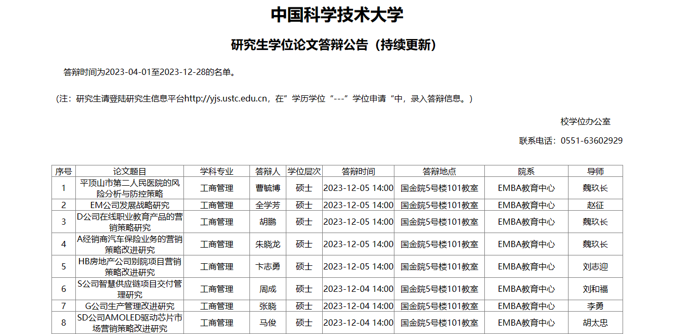
学位论文答辩程序
一、登陆研究生信息平台（https://yjs.ustc.edu.cn） 至“学历学位”--“学位申请”中，填写学位论文答辩信息。 研 究 生 的 学 位 论 文 答 辩 信 息 会 在 网 站 进 行 公 告 （https://pyxt.ustc.edu.cn/?menu=public_replay）。

Slide 12
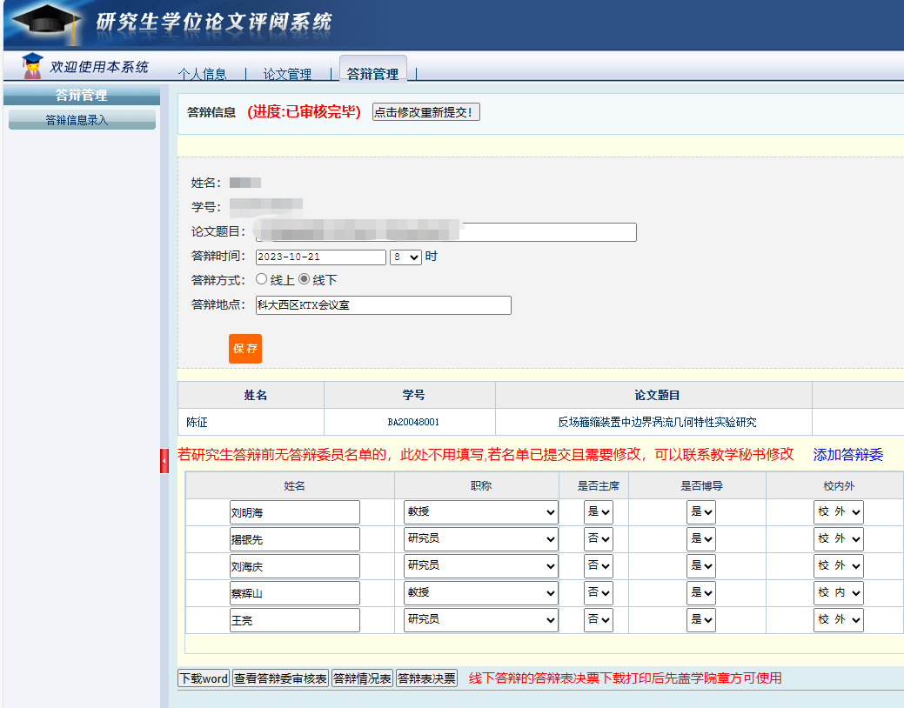
学位论文答辩程序
二、在评阅系统——答辩管理，填写答辩时间、地点、答辩委信息，提交给导师和学科点审核，审核通过后，下载打印答辩委审核表、答辩情况表（2份）、答辩表决票（同答辩专家数量）。
注意：
1、导师（包含实践导师和辅导师）不能作为答辩专家；
2、除不可抗力之外，不支持线上答辩；
3、答辩表决票打印后先盖学院章。
有一个答辩专家是线上，就选择线上
答辩主席默认排第一

Slide 13
学位论文答辩程序
博士
至少5名博导，至少1名校内博导，至少2名校外博导
工程
博士
5名正高，其中1名校内博导，2名校外博导，2名行业专家
学硕
至少3名副高及以上职称的专家，至少1位校内硕导，答辩主席必须是教授或正高
专硕
至少3名副高及以上职称的专家，至少1名校内硕导，1名企业代表，答辩主席必须是教授或正高
答辩委组成要求

Slide 14
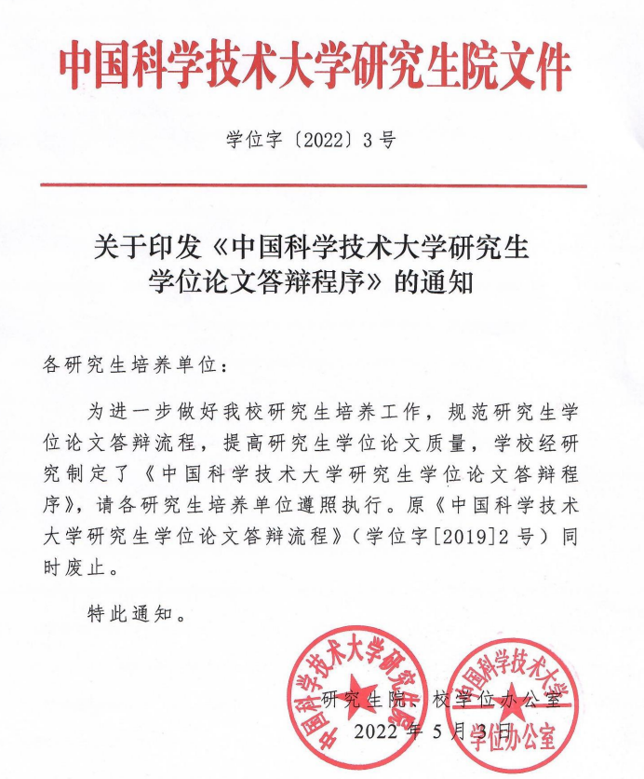
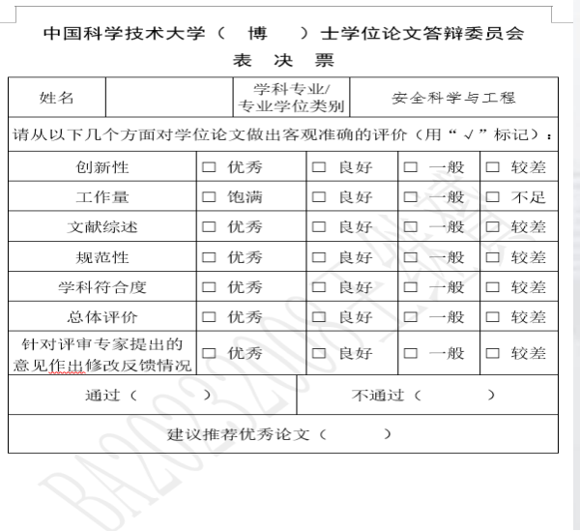
学位论文答辩程序
三、确定答辩秘书，并完成以下事件：
提前 3 天将电子版学位论文、学位论文评阅书和学位论文评审意见修改反馈表发给答辩委员会成员；
组织安排好答辩时间、地点，通知答辩委员， 确保所有人员按时到场；
准备好纸制版学位论文、学位论文评阅书（评阅系统自行打印）、学位论文评审意见修改反馈表、答辩情况表（2份）、盖章的表决票，带到答辩现场。
在“学位与研究生教育-学位-学位授予-规章制度”查看正式文件

Slide 15
学位论文答辩程序
四、正式答辩
答辩委员会主席介绍答辩委员会组成人员、答辩人姓名及论文题目，宣布答辩开始并主持会议；
答辩人报告学位论文的主要内容，重点报告论文的主要观点、创新之处和 存在问题（博士答辩总时长90分钟，汇报时间约45分钟；硕士答辩总时长50分钟，汇报时间约25分钟）；
答辩委员会委员和参会人员提问，答辩人回答问题，答辩秘书做好记录；
休会，答辩委员会评议（答辩人及其他人员退场）；
① 答辩委员会结合答辩人的学位论文工作、答辩表现、学位论文评审、导师对论文的评语等情况，评议论 文是否达到学位条例所要求的学术水平；
② 无记名投票表决是否建议授予学位（建议授予博士/硕士学位）；
③ 讨论并通过答辩委员会决议；
复会，答辩委员会主席宣布答辩委员会决议；
答辩委员会主席在“答辩情况表——答辩委员会对论文的评语”栏签名；
建议事先对“评语”打好草稿，请导师帮助修改，拷贝到答辩用的电脑里，供答辩委员会老师讨论论文评语时参考。
答辩委员会委员在《研究生学位论文答辩情况表》上签名；
答辩结束。根据答辩委员会提出的修改意见对学位论文进行修改完善并填写《学位论文答辩意见修改反馈表》，经导师审核签字并上传至学位申请系统后方可提交学位申请。

Slide 16
答辩通过后，毕业流程
1、登录研究生综合服务平台（https://yjs1.ustc.edu.cn/）—>“学籍”—>“毕结业管理应用”—>“我的毕结业申请”，点击选定“申请毕业证书，填写答辩日期并提交申请”；
2、携带或拍照答辩主席及答辩委员签字的答辩情况表和表决票至教学秘书处，审核毕业申请；
3、登陆研究综合服务平台—>“学籍” —>“离校管理应用” —>“我的离校申请”，点击“我要离校”，按照页面指引办理，线上审核通过后点击“提交”；
4、打印离校表格，线下完成其他部门的离校手续并填写毕业生登记表；
5、待接到领取毕业证书的通知后，携带手续完备的离校材料（离校通知单1份、信息采集表1份、毕业生登记表2份）至教秘处。

Slide 17
关于毕业论文的几点说明
1、工程博士学位论文封面导师一栏须填写校内导师及实践导师的姓名、职称
2、工程博士学位论文中必须至少有专门一章介绍学位论文研究内容的工程应用现状和前景，在学位审 核中会重点审核其工程应用价值。

Slide 18
关于离校材料签字盖章的说明
关于离校通知单
退宿——仍需线下办理并在离校单上盖章（校内无住宿的学生离校单会有自动通过标记，校内住宿学生需要有宿管的退宿章）；
党团组织关系： 党员——潘志云老师盖章（国家同步辐射实验室三号楼二楼225 ）
团员——邱友凤老师盖章（国家同步辐射实验室三号楼二楼225 ）
群众——注明“群众”，无需签字盖章
组织关系未转入我校的——注明“未转入”，无需签字盖章
院系行政办公室盖章——龚老师（国家同步辐射实验室三号楼二楼229）
关于毕业生登记表
所在院系党组织意见”——内容自己写好，无论是党员、团员、群众，统一找周婷老师签字（国家同步辐射实验室3号楼319），潘志云老师盖章（导师、班主任签字后，才可找潘老师盖章，否则不受理）；
研究生院意见不用管，空着。
注意：需要找潘志云老师盖章的，必须先在腾讯文档填写用章申请，审核通过后，会通知去盖章。
【腾讯文档】用章申请https://docs.qq.com/form/page/DQ1ZSR09ncnZIUWFG

Slide 19
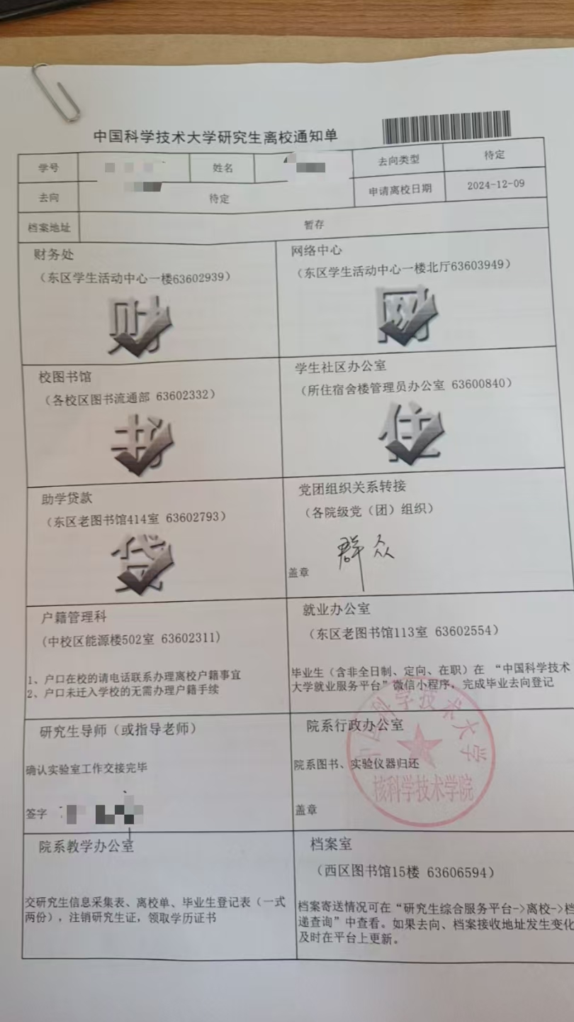
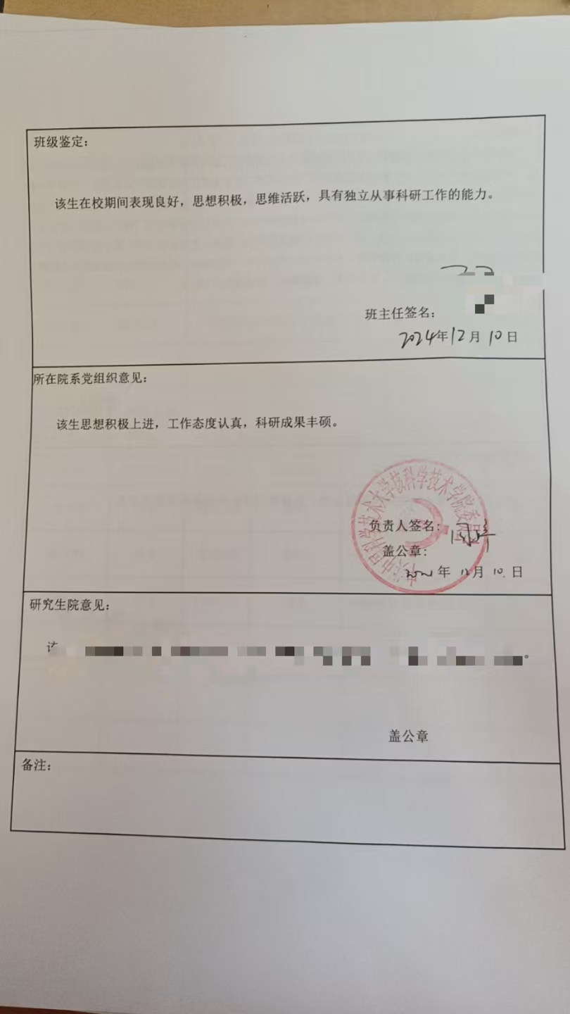
关于离校材料签字盖章的说明

Slide 20
3
学位申请

Slide 21
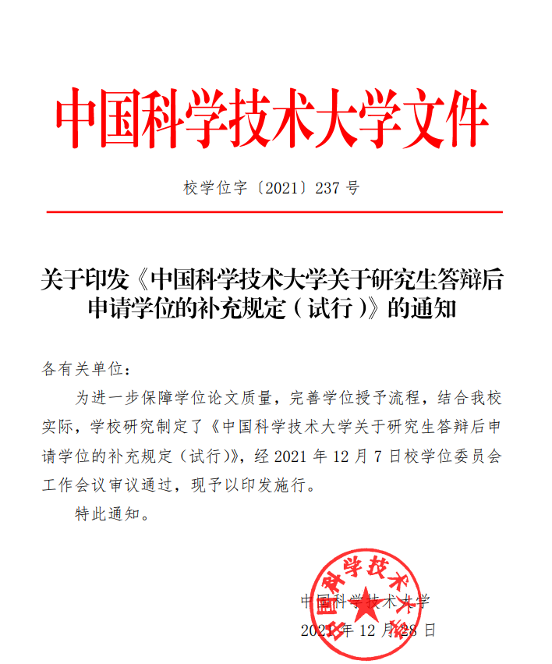
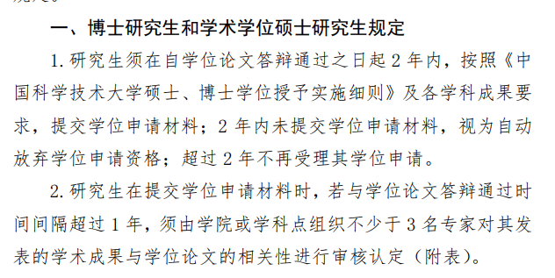
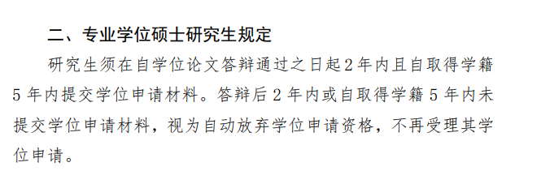
关于答辩后申请学位的时效
https://gradschool.ustc.edu.cn/static/upload/article/file/1648607449816/4d5bb421069b4d51aa82d05e9a227a68.pdf

Slide 22
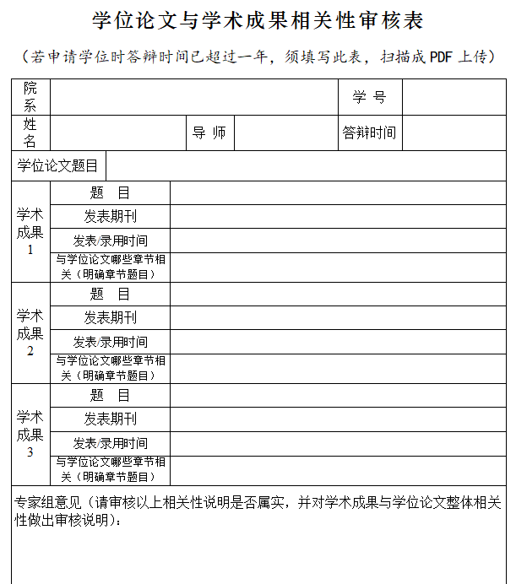
关于答辩后超过1年申请学位
需组织3位专家（校内博导，应有学位点专家）对其学位论文与学术成果的相关性进行审核认定（审核表不能简单地写相关，必须对应章节对应内容），审核表电子版扫描上传至学位系统。
针对专家提出的修改意见，对学位论文进行修改完善，将新的学术成果补充至学位论文。

Slide 23
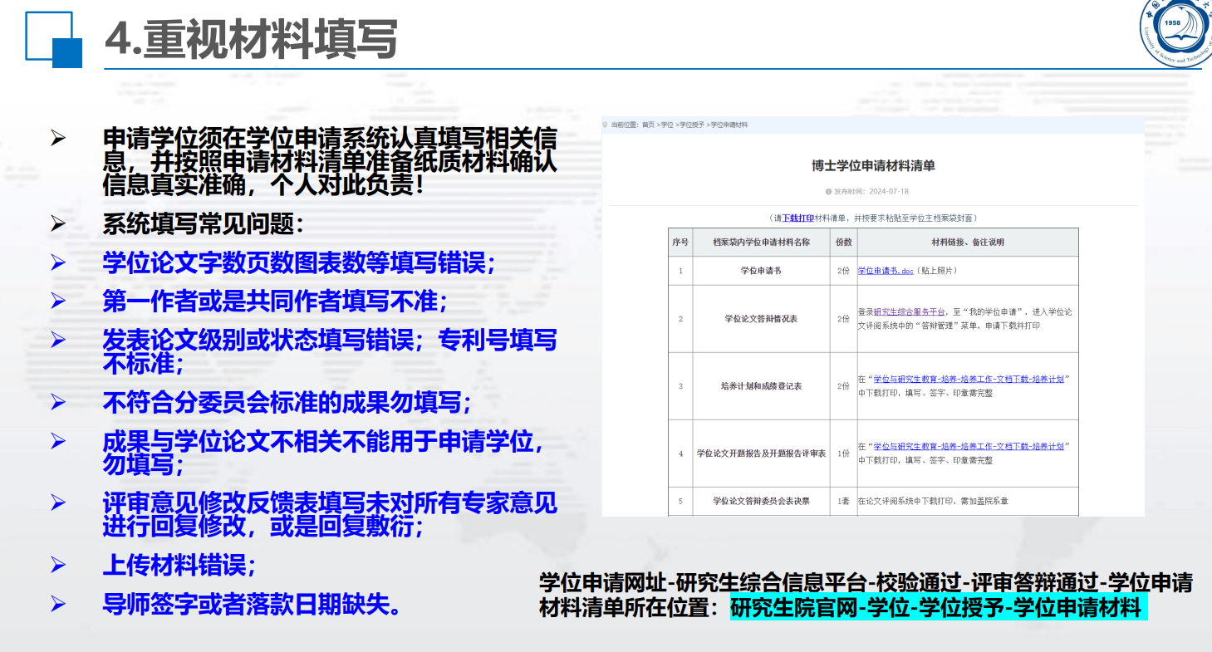
学位申请注意事项

Slide 24
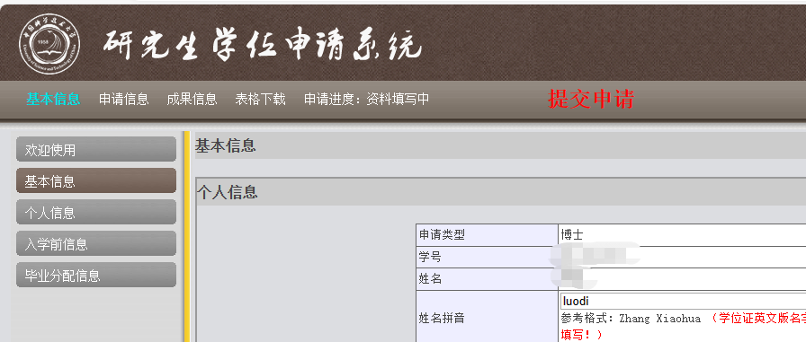
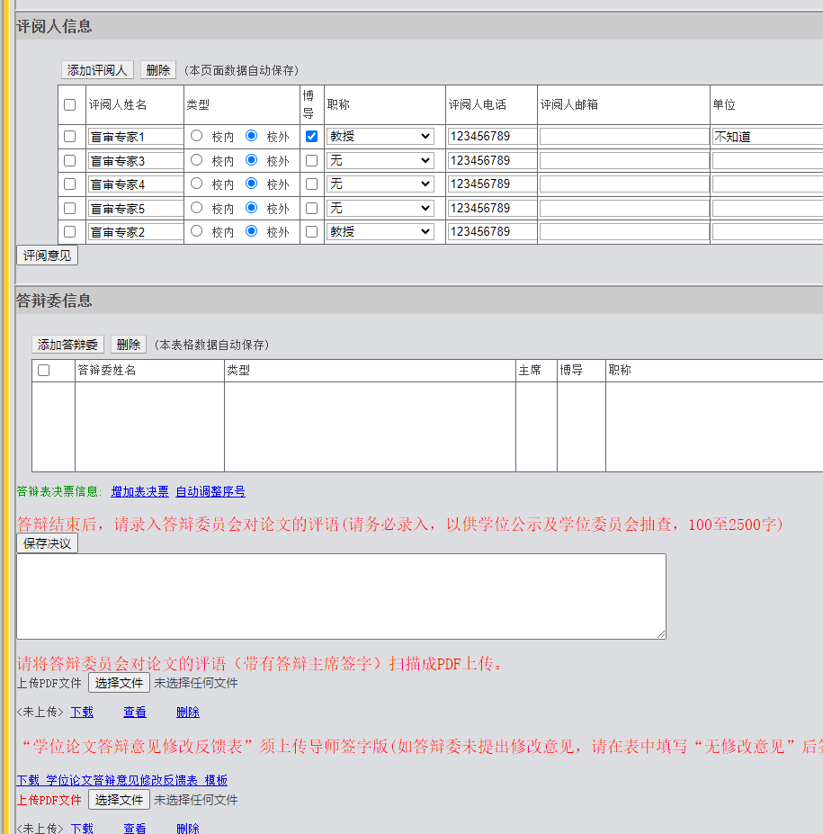
学位申请系统填写-申请信息
在评阅系统上传评审意见修改反馈表
务必认真填写每项信息
上传答辩决议，主席签字和签字日期都要写上
上传答辩意见修改反馈表，导师签字和签字日期都要写上

Slide 25
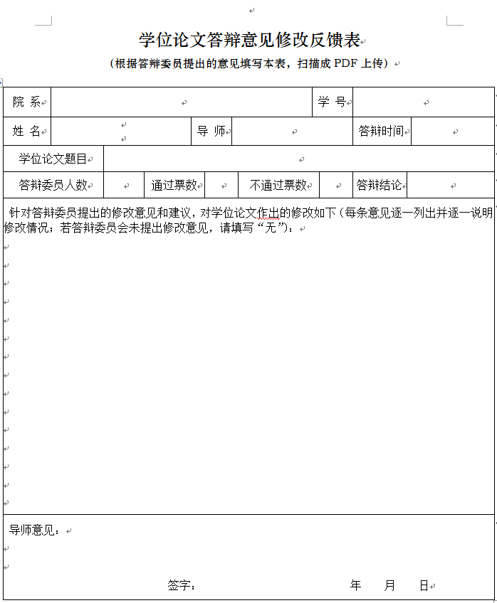
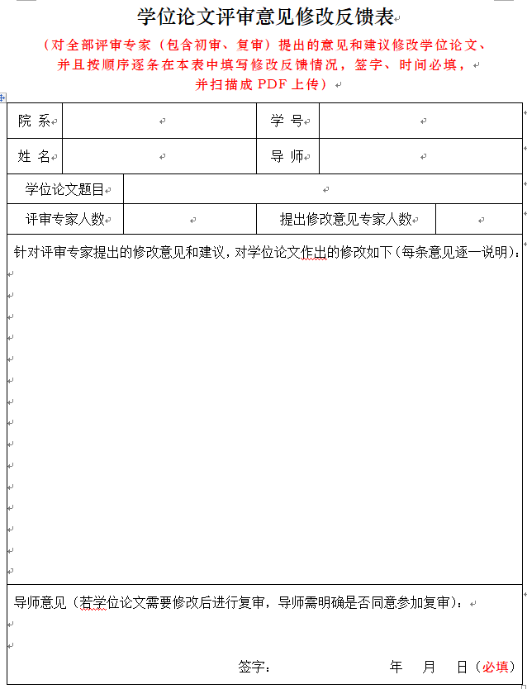
学位申请系统填写-申请信息
学位论文修改反馈——答辩、两级学位评定委员会重点审核
学位论文评审意见修改反馈表
带至答辩现场供委员审核
学位论文答辩意见修改反馈表
每位专家的每条意见均需回应：合理意见需做充分修改完善，偏颇不合理的意见也要回应给出充分理由

Slide 26
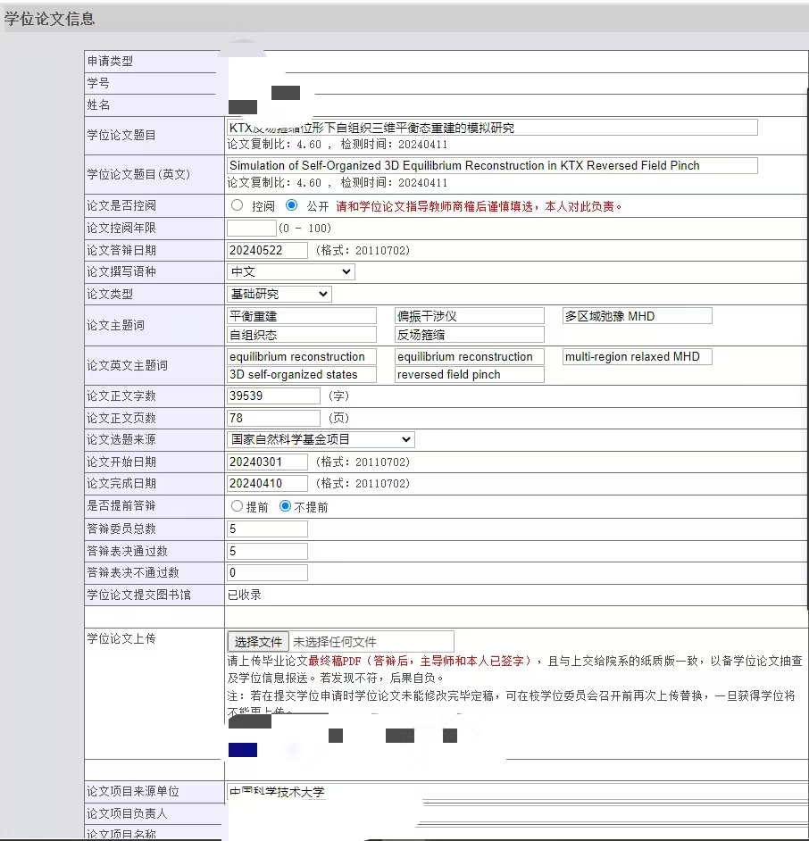
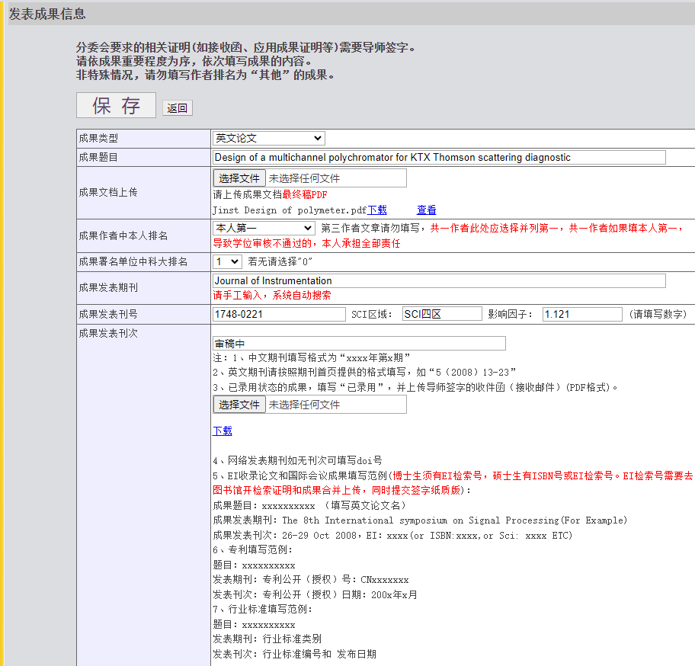
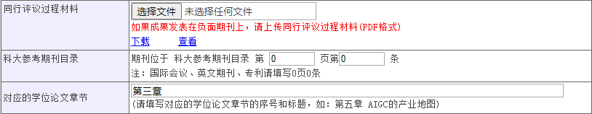
学位申请系统填写-成果信息
上传小论文全文，首页需导师签字
论文如果是录用状态，上传导师签字的录用函
中文期刊必须是正式录用函，有编辑部的公章；英文期刊的录用函可以是接收邮件
中文期刊会直接显示参考目录
认真填写每项信息，论文定稿签字后，上传至图书馆和学位系统

Slide 27
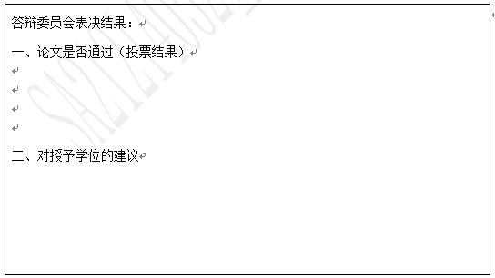
纸质版学位申请材料填写说明
学位申请书
学习与工作经历：务必不要漏填科大经历
所在院系学位点对申请人业务情况、外语水平、科研能力等的介绍：内容自己写，负责人签字（核、能源动力：庄革老师； 物理学：郑坚老师）
所在院系对申请人政治思想、工作表现的推荐意见：内容自己写，周婷老师签字（ 国家同步辐射实验室3号楼319 ）
在职工程博士，由所在单位人事部门负责人签字，并盖章
答辩情况表
经过无记名投票，×票通过，×票不通过。
表决结果：通过。
核科学与技术 博士/硕士：建议授予工学博士/硕士学位；
物理学 博士/硕士：建议授予理学博士/硕士学位；
能源动力 博士/硕士：建议授予专业学位博士/硕士学位

Slide 28
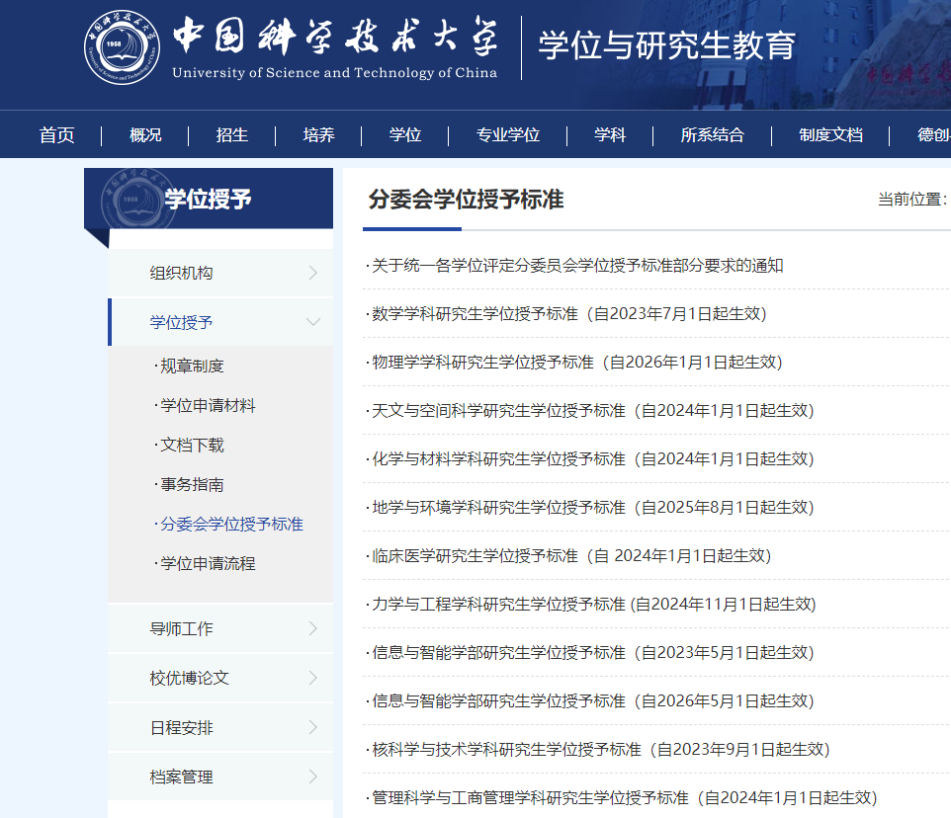
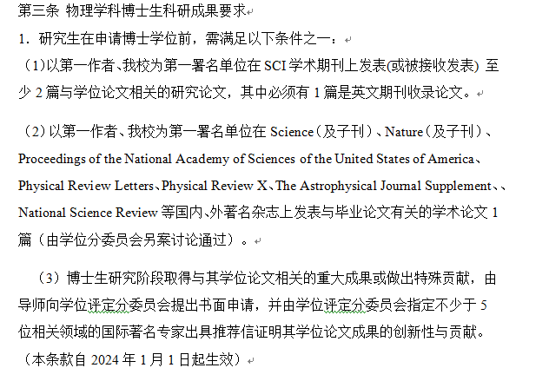
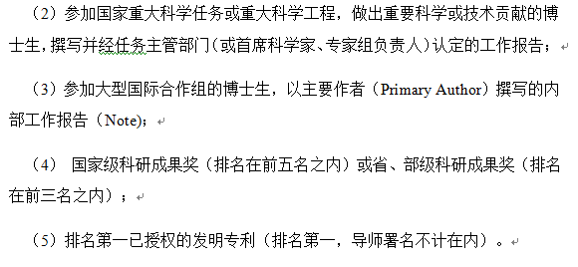
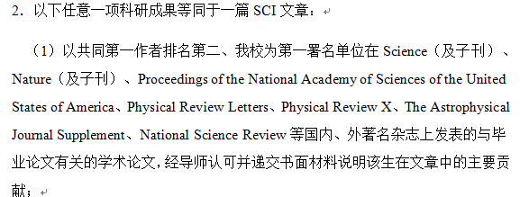
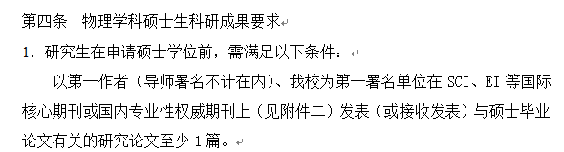
各学科学位授予标准-物理学博士
从2026年1月1日起，物理学博士申请学位，EI和国际会议文章均不能用于申请学位
导师第一、本人第二的文章只能有一篇

Slide 29
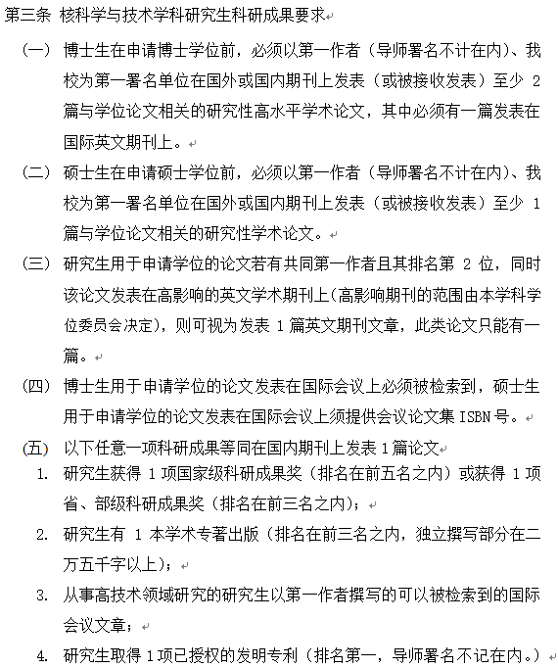
各学科学位授予标准-核科学与技术
博士：满足下列条件之一可申请学位
（1）2篇论文，1篇SCI或EI，1篇中文核心期刊（本人第一作者、导师署名不计在内、科大第一单位）；
（2）2篇都是SCI或EI（本人第一作者、导师署名不计在内、科大第一单位）；
（3）1篇SCI或EI 以及1项已授权的发明专利（等同于在国内期刊上发表1篇论文，排名第一，导师署名不计在内）。
硕士：满足下列条件之一可申请学位
（1）1篇中文核心期刊论文（本人第一作者、导师署名不计在内、科大第一单位）；
（2）1篇SCI或EI（本人第一作者、导师署名不计在内、科大第一单位）；
（2）取得1项已授权的发明专利（等同于在国内期刊上发表1篇论文，排名第一，导师署名不计在内）。

Slide 30
各学科学位授予标准-能源动力
工程博士参与项目要求
工程类博士专业学位研究生在学期间须参与工程相关领域的重大、重点工程项目，其中单个国家级或省部级重大、重点工程项目经费应不少于100万元，单个市级或行业企业重大、重点工程项目经费应不少于 200 万元。
学位申请时，工程博士参与的重大重点项目要提供项目计划书或者任务书的复印件，其中要有本人排名的证明，导师签字，上传至学位系统。
如果没有本人排名证明文件，那么就上传 本人参与项目证明文件，内容包含： 1、项目（课题）负责人出具博士生参与项目（课题）的证明。 2、应用单位出具博士生论文成果的应用证明。 3、培养单位的学科点的不少于三人的证明（说明），主要对 ”论文选题与内容应来自相关工程领域的重大、重点工程项目，并具有重要的工程应用价值“ 进行论证说明。

Slide 31
各学科学位授予标准-能源动力
工程博士申请学位途径一：同时满足下列两个条件
工程类博士专业学位研究生在学期间应以本人第一作者、中国科学技术大学为第一署名单位发表 SCI 或 EI 收录论文 1 篇，同时取得满足以下条件之一的研究成果：
（一）获得国家级、省部级或全国性行业学（协）会科技成果二等奖及以上奖励并已进入公示环节；
（二）主持或参与制定、修订国际标准、国家标准、行业标准、地方标准（省级）或团体标准，并完成报批稿环节；其中，团体标准本人排名须在前 3 或前 1/2；
（三）研究成果已通过省部级及以上级别或其委托方组织的专家组鉴定或验收，且本人排名前 3；
（四）出版工程专著，且本人为第一作者（或导师第一本人第二）身份，专著原则上不少于 5 万字；
（五）获得已授权发明专利，且本人为第一署名人（或导师第一本人第二）。

Slide 32
各学科学位授予标准-能源动力
工程博士申请学位途径二
工程硕士学位申请要求
以本人第一作者、中国科学技术大学为第一署名单位发表经相关学科所在的学位评定分委员会认定的工程技术或工程应用领域高水平研究型论文 1 篇（ 如近五年入选过 JCR 二区及以上的 SCI期刊等）； 且学位论文相关成果已获得工程实际应用并取得成果应用证明
工程类硕士专业学位研究生在学期间取得的研究成果满足以下条件之一方可申请学位：
（一）以第一发明人（或导师第一本人第二）身份获得国内 外已公开发明专利或已授权实用新型专利 1 项；
（二）论文成果已获得工程实际应用并取得成果应用证明； （三）以本人第一作者（或导师第一本人第二）、中国科学 技术大学为第一署名单位发表 SCI、EI、中国科学引文数据库 （CSCD）、中国科技论文与引文数据库（CSTPCD）、中文核心期刊 要目总览收录的研究型期刊论文或 EI 收录的研究型会议论文或 国际会议上发表的会议论文（ISBN 号）1 篇

Slide 33
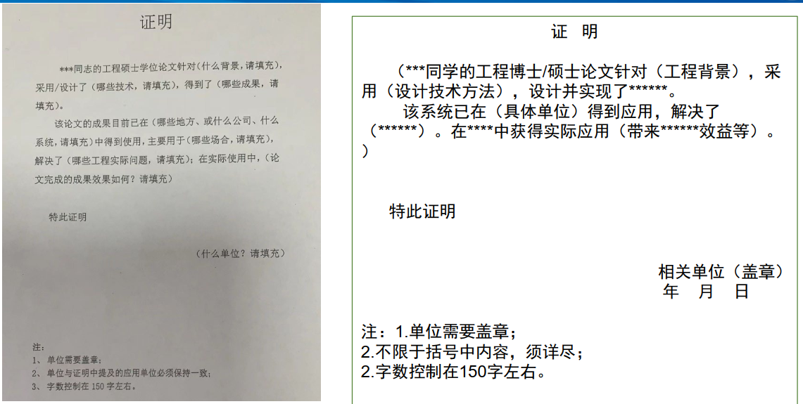
成果应用证明模板

Slide 34
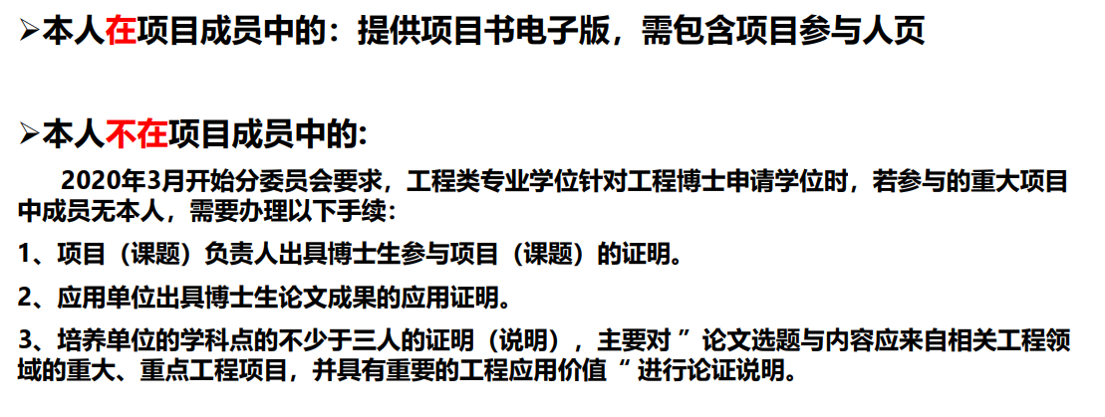
工程博士参与重大工程项目证明

Slide 35
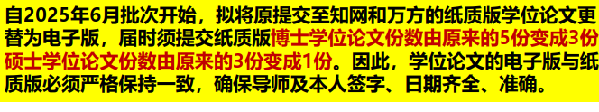
最新更新
1、学术性博士论文新增创新性说明、工程博士论文新增创新性及应用性说明，800字左右，正文前面
2、 2026.1.1日起，物理学申请学位，EI不能用于申请学位
3、博士论文送审，累计2次不通过，不再受理学位申请
4、最后一次申请学位，如果小论文还未拿到录用函，提前告知
5、博士论文答辩，校外专家博导不少于2人

Slide 36
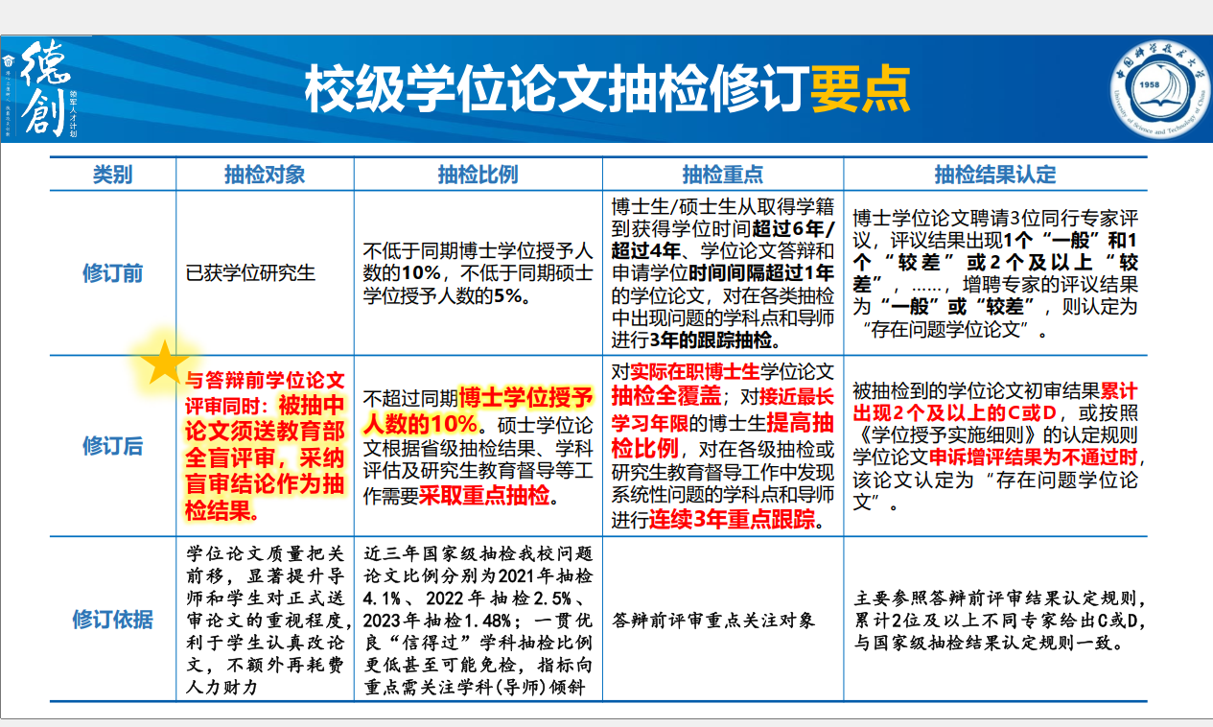
最新更新

Slide 37

The End！
谢谢！
核科学技术学院研究生部

